Slide 1
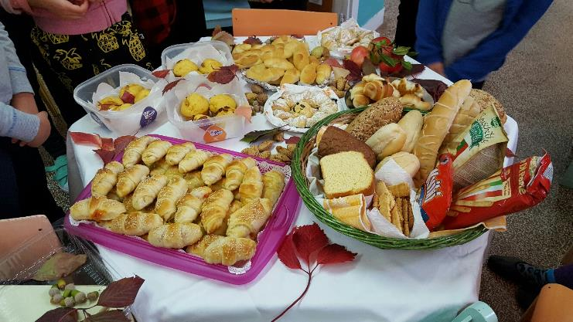
Dani kruha 13.listopad 2016

Slide 2
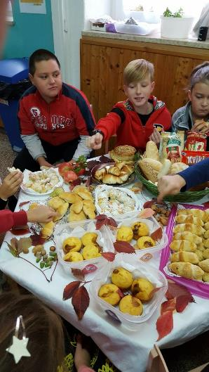
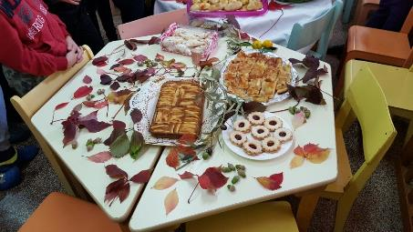
Kad je maleno zrno pšenice u rahlu zemlju palo dio životne mudrosti kroz sebe kruhu je dalo!

